Slide 1
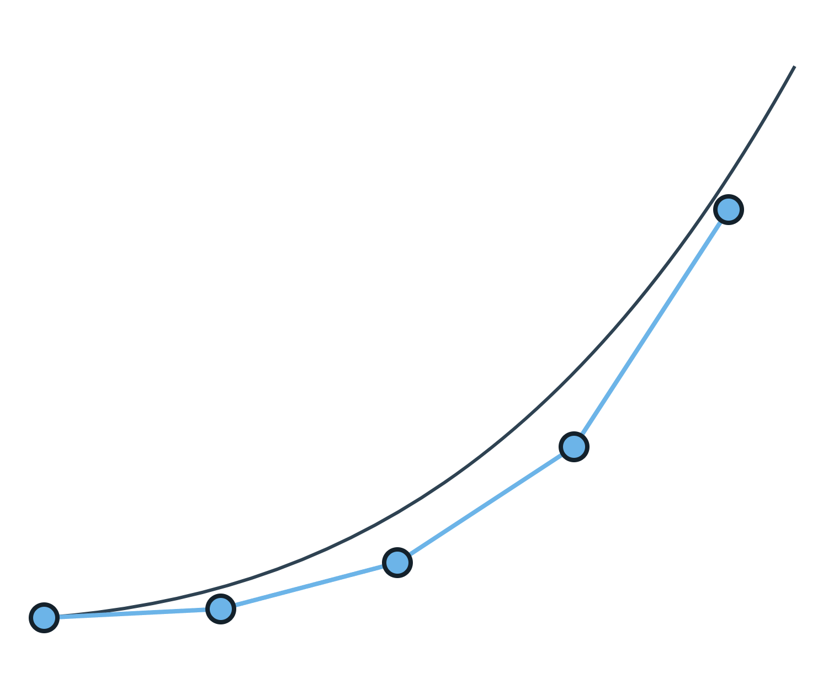
Método de Runge-Kutta
MÉTODOS NUMÉRICOS · ECUACIONES DIFERENCIALES
Cómo aproximar la solución de dy/dx = f(x, y) avanzando paso a paso con un promedio de pendientes
Notes:
Presentación del método de Runge-Kutta de cuarto orden: qué es un método numérico, de dónde sale la idea a partir de Euler, las fórmulas, ejemplos resueltos y qué hacer cuando la ecuación no está despejada.

Slide 2
Un método numérico aproxima la solución con aritmética
Qué es un método numérico?
Solo operaciones básicas
Da números, no fórmulas
Se repite paso a paso
Cada resultado alimenta al siguiente cálculo. El mismo procedimiento se aplica una y otra vez hasta llegar al punto buscado.
Sumas, restas, multiplicaciones y divisiones repetidas paso a paso. Es lo que una computadora hace millones de veces por segundo.
Sirve cuando no hay solución exacta, como x = cos(x) o la mayoría de las ecuaciones diferenciales de física e ingeniería.
2
Notes:
Un método numérico traduce un problema matemático a un algoritmo de operaciones simples que una computadora puede ejecutar. El resultado es una aproximación numérica que se construye repitiendo el mismo procedimiento.

Slide 3
Conocemos la pendiente, no la función
EL PROBLEMA
dy/dx = f(x, y)
y(x₀) = y₀
Lo que obtenemos
Una tabla de puntos aproximados de la curva solución, no una fórmula de y(x).
Lo que tenemos
x | y aproximada
x₀ | y₀
x₁ = x₀ + h | y₁
x₂ = x₁ + h | y₂
… | …
Un punto de partida (x₀, y₀)
Una fórmula para la pendiente en cualquier punto
Un tamaño de paso h
3
Notes:
Runge-Kutta calcula valores de una función que no conocemos a partir de una regla que dice cómo cambia. Si unimos los puntos de la tabla obtenemos la forma de la solución. Así se simulan órbitas, circuitos, reacciones químicas o poblaciones.

Slide 4
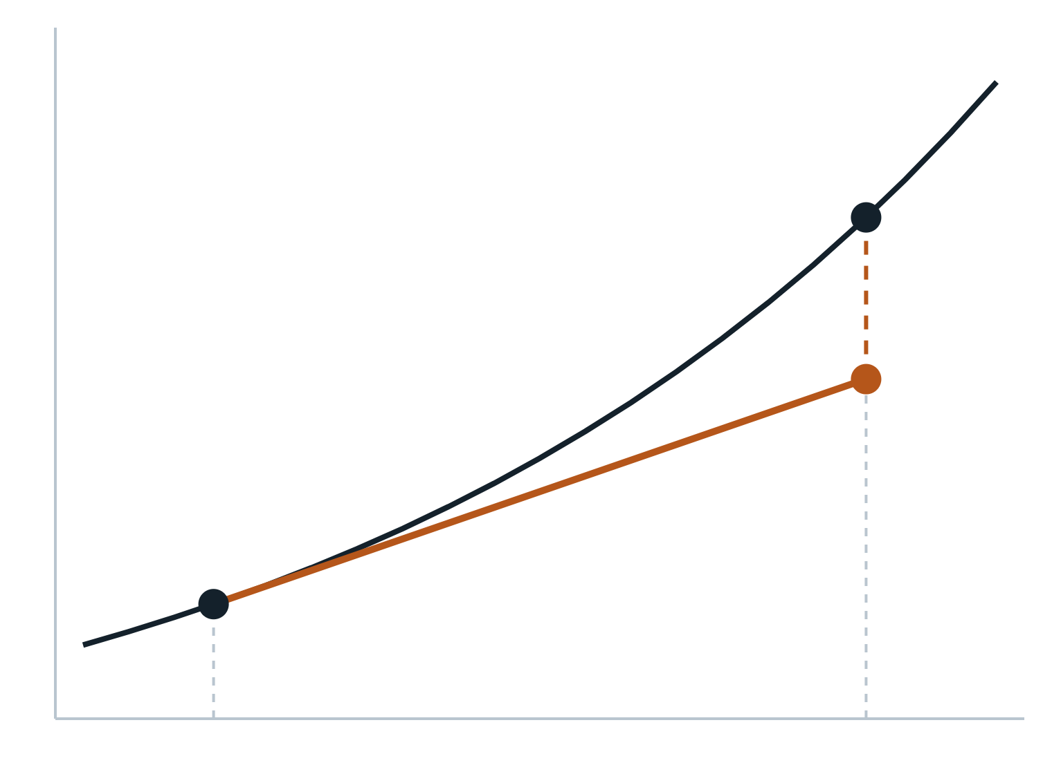
Punto de partida: el método de Euler
DE EULER A RUNGE KUTTA
Curva real
yₙ₊₁ = yₙ + h · f(xₙ, yₙ)
desvío
Avanza en línea recta con la pendiente que hay al inicio del paso. Si la curva se dobla durante el paso, la recta se separa de ella.
Paso de Euler
Usa una sola pendiente por paso: la del punto (xₙ, yₙ).
xₙ
xₙ + h
4
Notes:
Euler es como caminar en línea recta siguiendo la dirección que tienes al salir. Mientras más se curve la solución dentro del paso, más se separa la recta de la curva. Runge-Kutta nace para mejorar justo esa pendiente.

Slide 5
En lugar de una sola pendiente, avanza con un promedio de varias pendientes
Como funciona runge kutta?
Los pesos se eligen para que el resultado coincida con la serie de Taylor de la solución hasta cierto orden, sin tener que calcular derivadas de orden superior de f.
5
Notes:
Runge-Kutta explora cómo cambia la curva durante el paso: evalúa la pendiente al inicio, a la mitad y al final, y combina esas pendientes. Así toma una dirección mucho más representativa del intervalo completo. Imitar la precisión de Taylor usando solo evaluaciones de f es la base teórica del método.

Slide 6
Cuatro pendientes por paso
Porque de cuarto orden?
k₁ · pendiente al inicio
k₂ · a la mitad, usando k₁
f(xₙ, yₙ)
f(xₙ + h/2, yₙ + (h/2)·k₁)
k₃ · otra vez a la mitad, usando k₂
k₄ · al final, usando k₃
f(xₙ + h/2, yₙ + (h/2)·k₂)
f(xₙ + h, yₙ + h·k₃)
yₙ₊₁ = yₙ + (h/6)·(k₁ + 2k₂ + 2k₃ + k₄)
6
Notes:
k1 es la pendiente al inicio. Con ella se da medio paso y se evalúa k2. Con k2 se da otro medio paso desde el mismo punto y se evalúa k3. Con k3 se da el paso completo y se evalúa k4. El promedio ponderado 1, 2, 2, 1 entre 6 es la pendiente con la que se avanza. Si f solo depende de x, RK4 se reduce exactamente a la regla de Simpson. Además x avanza siempre: x de n más 1 es x de n más h.

Slide 7
Euler es un Runge Kutta más simple
RELACIÓN CON EULER?
nuevo valor = valor actual + h × (una pendiente)
Método | Pendientes por paso | Dónde se evalúan
Euler (1er orden) | 1 | al inicio
Euler “mejorado” (2do orden) | 2 | al inicio y al final
Runge Kutta | 4 | inicio, mitad (dos veces) y final
Dentro de el, cada kᵢ se evalúa después de un mini paso de Euler
yₙ + (h/2)·k₁ es medio paso de Euler.
Por eso a Runge Kutta se le llama “Euler mejorado”.
7
Notes:
Los dos métodos hacen lo mismo en esencia. La única diferencia es qué pendiente usan: Euler usa la del inicio, Runge-Kutta tantea varias dentro del paso y las promedia. Euler mejorado, también llamado Heun, es el Runge-Kutta de dos pendientes.

Slide 8
Gracias por ver :)
NO olvides aplicar los fundamentos de este método numérico
1. Despejar dy/dx = f(x, y) y fijar x₀, y₀, h.
2. Calcular k₁, k₂, k₃, k₄ en el inicio, la mitad y el final.
3. Avanzar con (h/6)(k₁ + 2k₂ + 2k₃ + k₄) y repetir.
11
Notes:
El método se resume en tres pasos que se repiten: preparar la ecuación, calcular las cuatro pendientes y avanzar con su promedio ponderado. El resultado es una tabla de puntos que aproxima la curva solución.

